Slide 1
Function Calculator
Nikola Milev
Miloš Šuković
Matematički fakultet
Januar 2017.

Slide 2
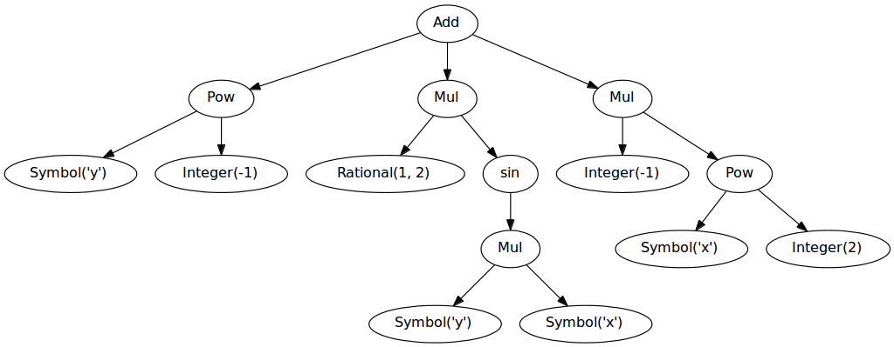
Ideja
Simbolički kalkulator
Izraz je stablo

Slide 3
Moduli
Parser
Simplifikacija
Normalizacija
Izvod
Ispis

Slide 4
Parser
Megaparsec
Aritmetički operatori (+, -, *, /, ^, unarni -)
Funkcije (sin, cos, log, exp)
Terminali (brojevi i promenljive)
Obrada grešaka:
evalString :: String -> Either EvalError Exp
derive :: Exp -> Either EvalError Exp

Slide 5
Simplifikacija
Izvodi složene funkcije
x+x , x*x, log(x)
Svođenje izraza na jednostavniju formu
Zavisi od normalizacije
Uočavanje šablona

Slide 6
Normalizacija
Komutativnost operatora + i *
Težina izraza:
expWeight :: Exp -> Double
Normalizacija na osnovu težine
Heuristika

Slide 7
Izvod
derive :: Exp -> Either EvalError Exp
derive (EAdd exp1 exp2) = do
v1 <- derive exp1
v2 <- derive exp2
return $ EAdd v1 v2
derive (EPow expr1 expr2) = do
v2 <- derive expr2
return $ EMul (EPow expr1 expr2)
(EAdd (EMul v2 $ ELog expr1) (EDiv expr2 expr1))

Slide 8
Ispis
Problem zagrada
Heuristike

Slide 9
Primeri
% d sinx^3
  3.0*(sin(x))^2.0*cos(x)
% sinx+sinx+3*sinx
  5.0*sin(x)
% (logx^((sinx)^2))*(logx^((cosx)^2))
  log(x)

Slide 10
Prostor za proširenje
Integracija
Ispis
Uprošćavanje izraza (drugačiji pristup?)

Slide 11
Hvala na pažnji!
Lokacija izvornog koda:
https://github.com/sule45/FP2016/
Kontakt:
Miloš Šuković: milos93nbgd@gmail.com
Nikola Milev: nikola.n.milev@gmail.com

